Slide 1
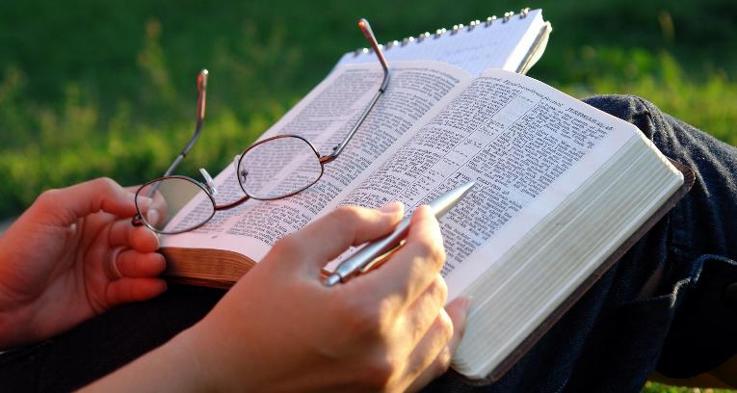
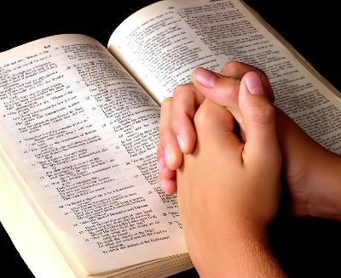
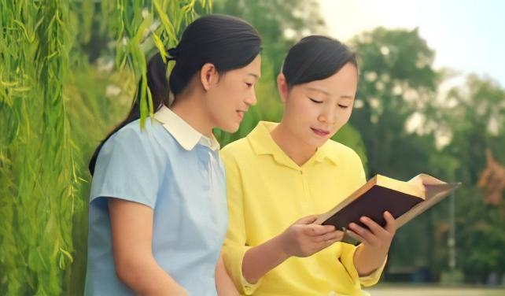
KAKO PROUČAVATI BIBLIJU
5. Pouka za 2. maj 2026.

Slide 2

“Takva je reč moja što iz mojih usta izlazi, neće mise vratiti prazna, nego će učiniti ono što mi se sviđa I napredovaće radi čega sam je poslao.” (Isaija 55,11, NSP)
SVETO PISMO

Slide 3

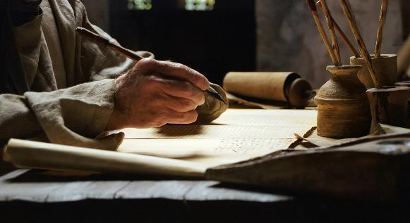
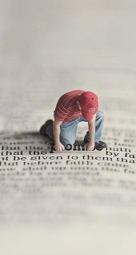
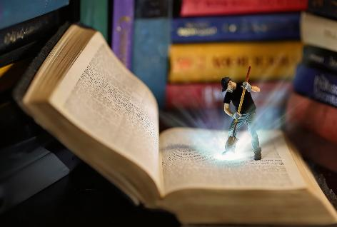
„Nehgo naučeni od Svetoga Duha govoriše sveti Božji ljudi" (2. Pet. 1,21), i zabeležili su svoju poruku na stranicama Biblije.
U Bibliji nalazimo dragulje koji daju život, nadu, ohrabrenje, udobnost, ... Neki su vidljivi na prvi pogled, drugi se moraju pažljivije tražiti.
Kako možemo izvući ove dragulje koje je Bog pripremio za nas u Bibliji, i kakve koristi dobijamo od proučavanja?
Kako proučavati Bibliju:
Vreme
Mesto
Način
Prednosti proučavanja Biblije:
Korist od deljenja
Korist od „jedenja“

Slide 4

KAKO PROUČAVATI BIBLIJU

Slide 5
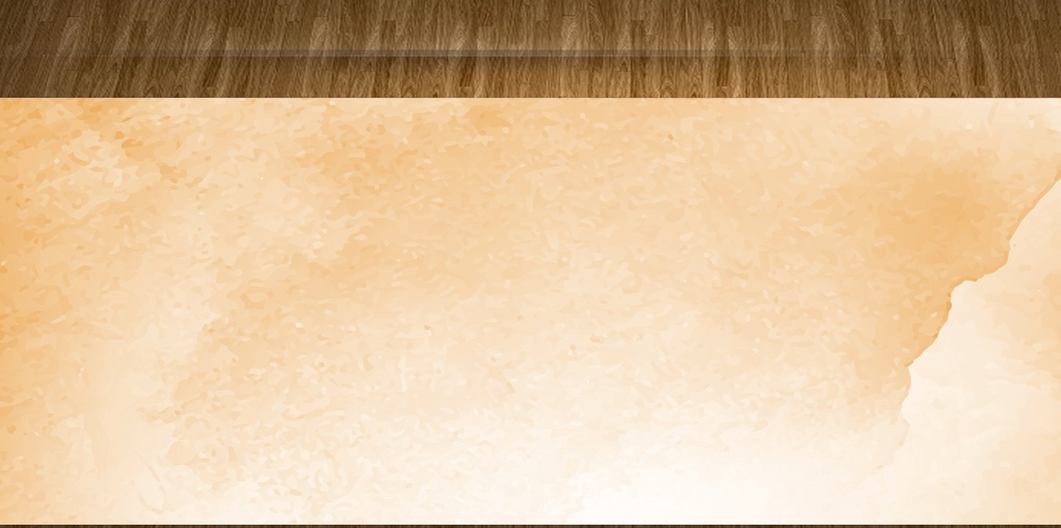
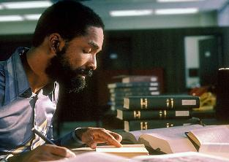
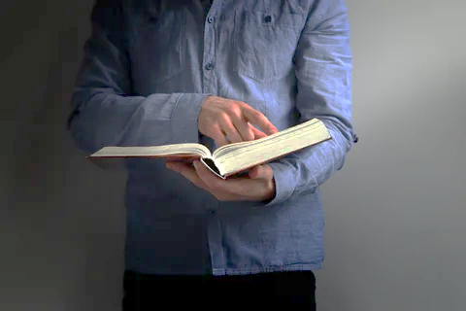

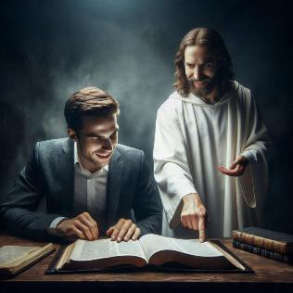
VREME
“I tražićete me i naći ćete me, kad me potražite svim srcem svojim..” (Jeremija 29,13)
Koje je najbolje vreme za proučavanje Biblije?
Moramo analizirati naš odgovor uzimajući u obzir dva faktora: faktor vremena i faktor kvaliteta.
Očigledno ćemo imati više koristi od izdvajanja sat vremena u našem rasporedu za proučavanje Biblije nego od posvećivanja samo pet minuta.
Međutim, vreme koje posvećujemo učenju ne može biti ograničeno na površno čitanje. Ovo je mesto gde naša motivacija dolazi u obzir. Zašto čitam Bibliju? Da li sam samo u potrazi za znanjem, ili imam duboku želju da saznam više o Bogu?
Mi ćemo izvući maksimum iz našeg proučavanja Biblije kada dođe vreme da budemo sa Bogom (Jer. 29,13), i uživamo u Njemu (Ps. 37,4); kada tražimo na njenim stranicama Božju posebnu poruku za nas.

Slide 6

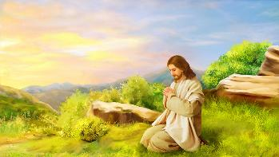

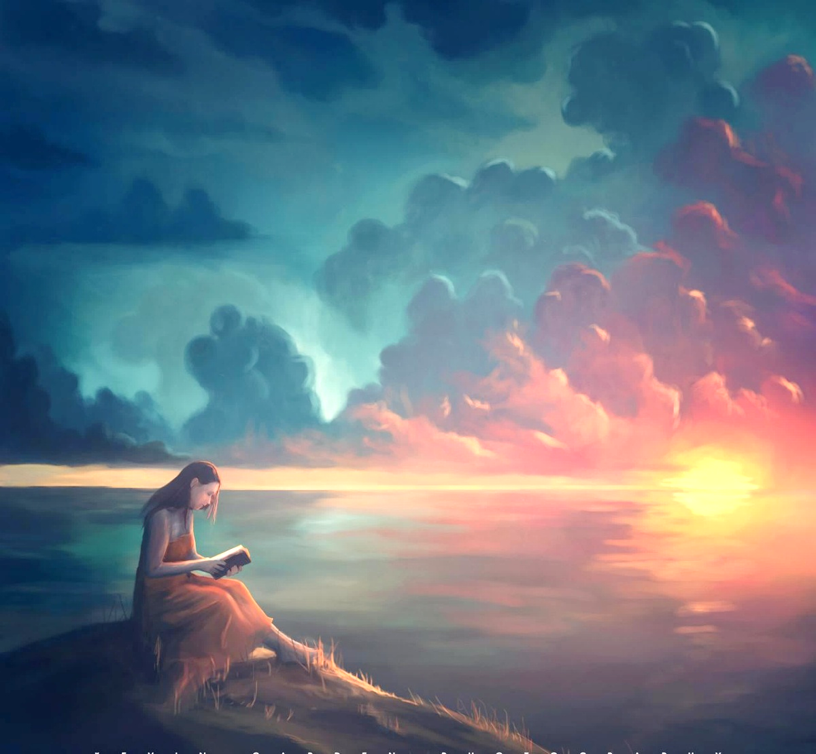
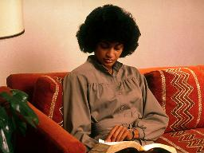
MESTO
“A ujutro vrlo rano ustavši iziđe, i otide nasamo,i onde se moljaše Bogu..” (Marko 1,35)
Kada je Isus želeo poseban trenutak zajedništva sa Bogom, On bi ustao rano i potražio mirno mesto (Marko 1,35). Ovo se može primeniti i na molitvu i na proučavanje Biblije.
Teško je koncentrisati se na studiranje na bučnom ili prometnom mestu. Lakše je to učiniti na udobnom, tihom i osamljenom mestu.
Prvi ili poslednji sati u danu, kada je više tišine, mogu biti vreme kada možemo lakše fokusirati naše misli na Boga.
Kada smo pronašli pravo vreme i mesto, neka to ostane redovna aktivnost. Možda će neka pose- bna okolnost dovesti do toga da propustimo to vreme, ali nemojmo dozvoliti da prođe previše vremena bez našeg svakodnevnog proučavanja Biblije.

Slide 7


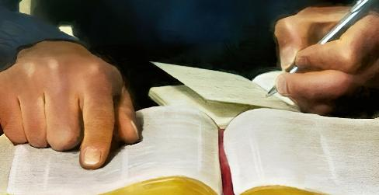
TEHNIKA (1)
“Tako će biti reč moja kad iziđe iz mojih usta: neće se vratiti prazna…” (Isaija 55,11)
Dubinsko proučavanje Biblije sastoji se od četiri dela:
Moli se
Čitanje i razumevanje [predložena tehnika]
Moli se
Podeli
Pozovite Duha Svetoga da bude vaš vodič u vašim studijama.
Izaberite stih ili odlomak iz Biblije.
On će dodirnuti vaše srce i um tako da razumete ono što čitate.
Zapišite ga da vam pomogne da ga ugravirate u svoj um.
Podvucite ključne ideje.
Zapišite misli koje inspirišu te ključne ideje.
Zamolite Boga da vam pomogne da primenite ideje koje ste naučili.
Razmislite o tome sa kim biste mogli da podelite ono što ste naučili.

Slide 8

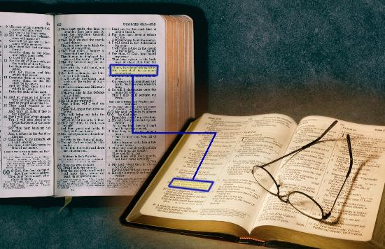
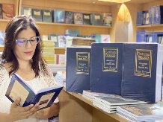
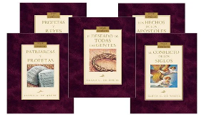
TEHNIKA (2)
“Tako će biti reč moja kad iziđe iz mojih usta, neće se vratiti prazna…” (Isaija 55,11)
Druge tehnike proučavanja Biblije.
Uporedite stih sa stihom (Isaija28,10).
Proučite poglavlja ili čitave knjige.
Proučavanje teme ili reči uz pomoć konkordancije.
Konsultujte biblijske komentare ili rečnike.
Čitajte paralelno uz odlomke iz serije "Sukob vekova" od Elen G. Vajt

Slide 9

PREDNOSTI PROUČAVANJA BIBLIJE

Slide 10

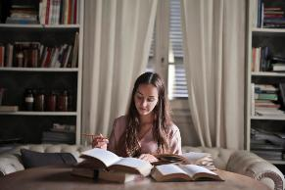

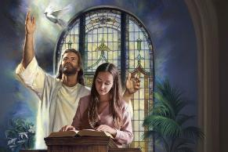
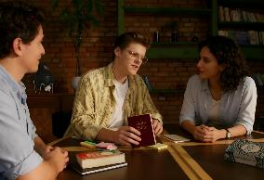
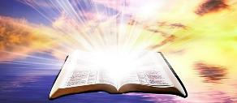
KORIST OD DELJENJA
“Gospodar Gospod dade mi jezik učen da znam okrepiti umornoga. Rečju me budi; iz jutra u jutro budi me na uho da ga slušam kao učenici..” (Isaija 50,4 NSP )
Od vas se traži da pripremite Pouku za Subotnu školu . Posebno vreme posvećujete molitvenom proučavanju teme koju će vam Sveti Duh pomoći da je pripremite. U subotu, Pouku izlažete sa snagom. Ko ima najviše koristi od ovog izlaganja?
Proučavanje Biblije koje delimo sa drugima – bilo kroz Pouku ili u propovedi ili na ličnom nivou – ima dvostruku korist.
Prvo, imamo koristi od onoga što smo naučili. Drugo, ljudi sa kojima delimo ovo znanje imaju koristi i ohrabruju se da dublje uđu u to znanje.
U oba slučaja, odnos sa Bogom je ojačan i produbljen. Takva je sila Božje Reči, koja "neće mi se vratiti prazna" (Isaija 55,11).

Slide 11

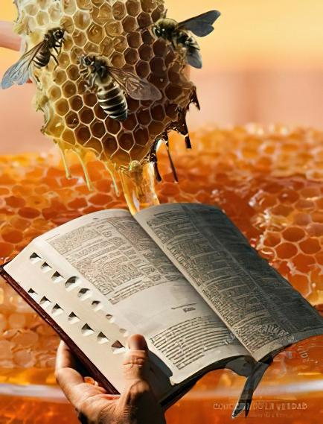
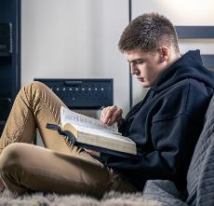
KORIST OD „JEDENJA“
“Kako su slatke jeziku mojemu reči tvoje, slađe od meda ustima mojima.” (Psalam 119,103)
Moramo jesti Reč Božju (Jer. 15,16)!
Iako su Božje reči slađe od meda, ne treba ih bukvalno jesti (Ps. 119,103). Čitanje Biblije je hrana za dušu, istinsko osveženje koje leči naš duh i transformiše naš karakter.
I šta više, ova hrana je besplatna (Isaija 55,1)!
Mi jednostavno treba da se približimo i slušamo šta nam Bog govori kroz Bibliju (Isaija 55,3). Što više vremena provodimo upuštajući se u njene stranice, više hrane ćemo dobiti, i više blagoslova ćemo uživati.
"Kakav god bio čovekov intelektualni napredak, neka on ni na trenutak ne pomisli da nema potrebe za temeljnim i stalnim istraživanjem Pisma za većom svetlošću. Kao narod, mi smo pozvani pojedinačno da budemo studenti proročanstava. " Elen G. Vajt, Saveti za pisce i urednike, str. 41.

Slide 12

“Samo čitanje Reči neće postići rezultat predviđen od strane Neba; mora se proučavati i negovati u srcu i umu. Znanje o Bogu se ne dobija bez mentalnog napora. Trebalo bi da marljivo proučavamo Bibliju, tražeći od Boga pomoć Duha Svetoga, da bismo razumeli Njegovu Reč. Trebalo bi da uzmemo jedan stih i usredsredimo um na zadatak da utvrdimo misao koju je Bog stavio u taj stih za nas. […]
Reč Božja je hleb života. Oni koji jedu i probavljaju ovu Reč, čineći je delom svake akcije i svakog atributa karaktera, jačaju u snazi Božjoj. Ovo daje besmrtnu snagu duši, usavršavajući iskustvo i donoseći radosti koje će trajati zauvek.
Elen G. Vajt, Uzdignimo Ga, 7. april

